Slide 1
Методическая деятельность в малокомплектной сельской школе

Slide 2
Демографические тенденции последних лет привели к снижению количества детей в классах сельских школ и росту малокомплектности.
Это явление не обошло стороной и Урмышлинскую основную общеобразовательную школу Лениногорского муниципального района.
На сегодняшний день в школе 6 классов, 1 класс - комплект. Всего в школе обучается 28 учеников.
Школа полностью обеспечена кадрами. Качественное образование и воспитание обеспечивают 12 опытных учителей. Из них имеют :2 учителя высшую категорию, 10 учителей первую квалификационную категорию.

Slide 3
Учебно-воспитательный процесс обеспечивают :
Учителя, награжденные Почётными грамотами МО и Н РТ – 2 чел.
Учителя, награждённые Нагрудным знаком “За заслуги в образовании”- 1 чел.
Учителя, награждённые Почетными грамотам администрации ЛМР– 5 чел.
Учителя, награждённые Почётными грамотами УО – 8 чел.

Slide 4
Современное требование в системе образования является общим для всех школ. Как достичь результатов, соответствующих современным требованиям в условиях малокомплектной школы?
Большую помощь администраций школы и учителям оказывает школьное методическое объединение учителей.

Slide 5
Методическое объединение учителей является основным структурным подразделением методической службы учреждения образования, осуществляющим проведение учебно-воспитательной, методической и внеклассной работы по одному или нескольким родственным учебным предметам.
Руководитель школьного методического объединения
в школе:
- неофициальный лидер;
- первооткрыватель основных методических работ;
- представитель передовых идей;
- сотрудничает методистами управления образования.

Slide 6
Методический
совет школы
ШМО гуманитарного цикла
ШМО естественно-математического цикла
ШМО классных
руководителей

Slide 7
Школьная методическая тема:
«Комплексное использование современных подходов к организации учебно-воспитательного процесса с целью развития личностных способностей учащихся в условиях сельской школы»
Учебно- воспитательный план работы школы на учебный год
Работа ШМО

Slide 8
Основная деятельность руководителя ШМО
1. Анализ (плана МО, состояния и качества преподавания предметов; профессиональной компетентности учителя; подходов, влияющих на учебно – воспитательный процесс).
2. Планирование (работы МО; взаимного контроля, внеклассных мероприятий, конкурсов, праздников).
3. Организация (заседаний МО, творческих отчётов, посещаемости занятий, семинаров).

Slide 9
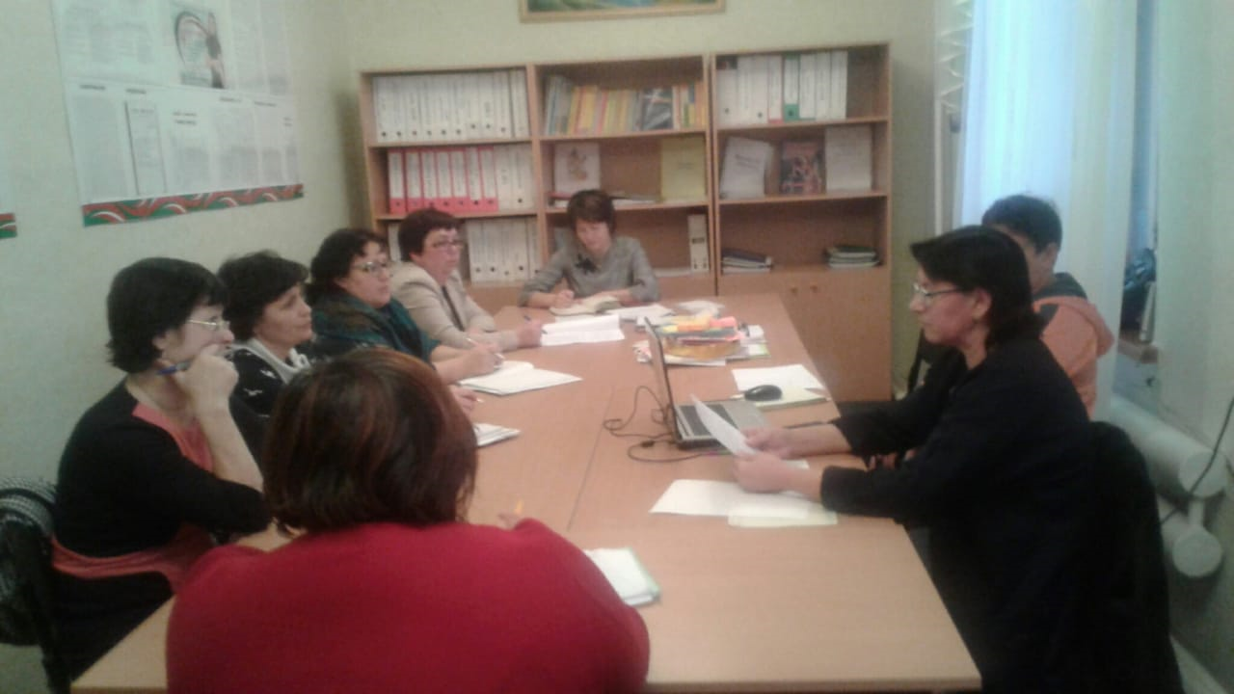
В заседаниях МО рассматриваются и анализируются такие темы:
- подготовка тематических месячников;
- организация открытых уроков, внеклассных мероприятий;
- празднование памятных дат;
- знакомство с новостями в области образования;
- индивидуальная работа с одарёнными и трудоспособными учащимися;
- подготовка учащихся к государственной аттестации и Основному государственному экзамену и т.д.

Slide 10
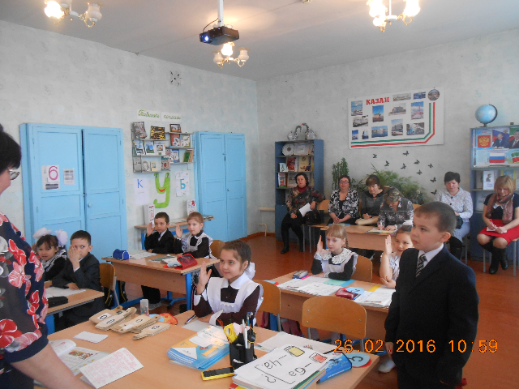
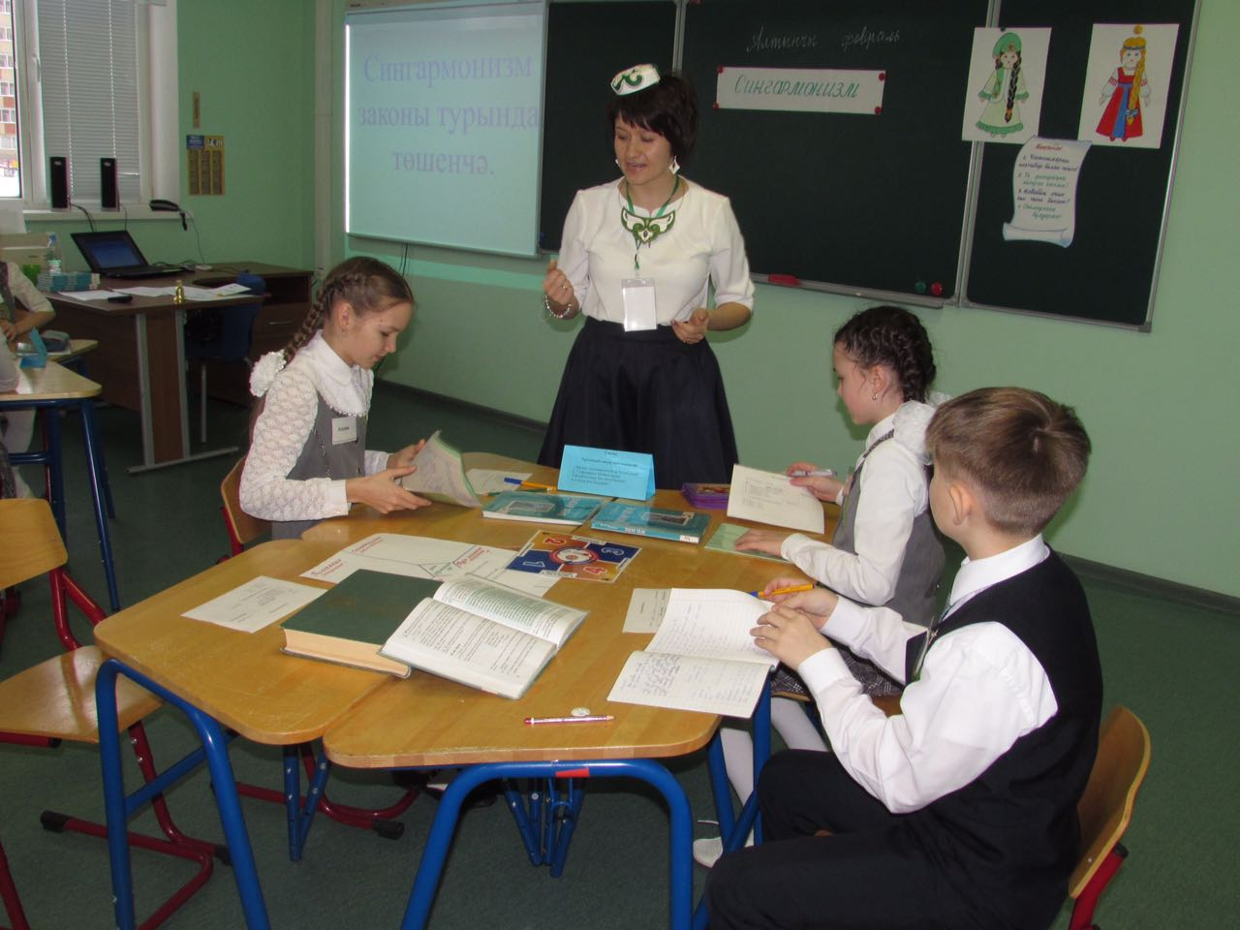
Коллектив нашей школы отличается работоспособностью, стремлением к новым вершинам, высокими результатами.
Учителя постоянно работают над повышением своего профессионального мастерства, проходят курсы повышения квалификаций , аттестуются .
Принимают участие в различных конкурсах, научно - практических конференциях. Добиваются больших успехов.

Slide 11
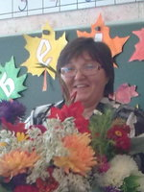
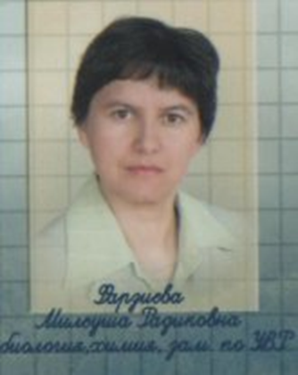
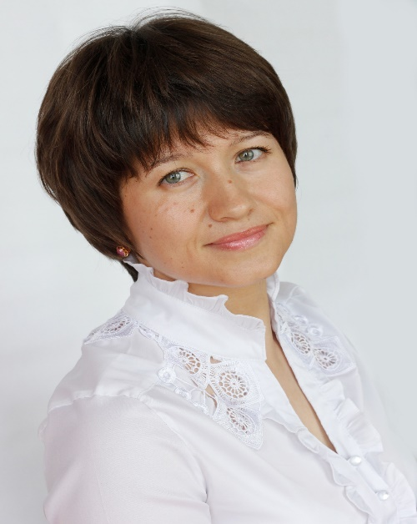
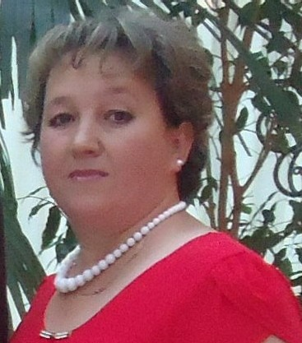
Учитель года
Хисамова З.М.
учитель начального класса, «Учитель года» -III место, 2015 г
Фарзиева М.Р.
победитель в номинации «Лучший учитель биологии», 2016 г
Хабибуллина Р.Н.
Победитель «Лучший учитель татарского языка и литературы», 2018 г
Абдуллина И.М.
победитель в номинации «Учитель спортивно - эстетического цикла», 2019 г

Slide 12
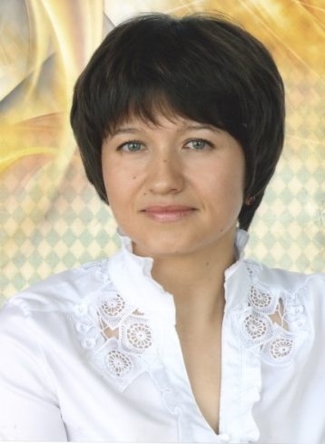

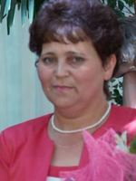
Победители гранта
«Наш лучший учитель»
Хисамова З.М.
2014г.
Хабибуллина Р.Н.
2011г., 2014г.
Фарзиева М.Р.
2013г.
Сунгатуллина З.А.
2013г.

Slide 13
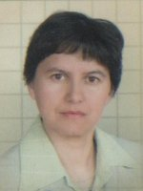
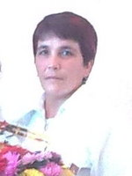
Победители гранта
«Учитель – мастер – 2017"
Фарзиева М.Р.
учитель химии и биологии
Илалтдинова Р.В.
учитель руссого языка и литературы

Slide 14
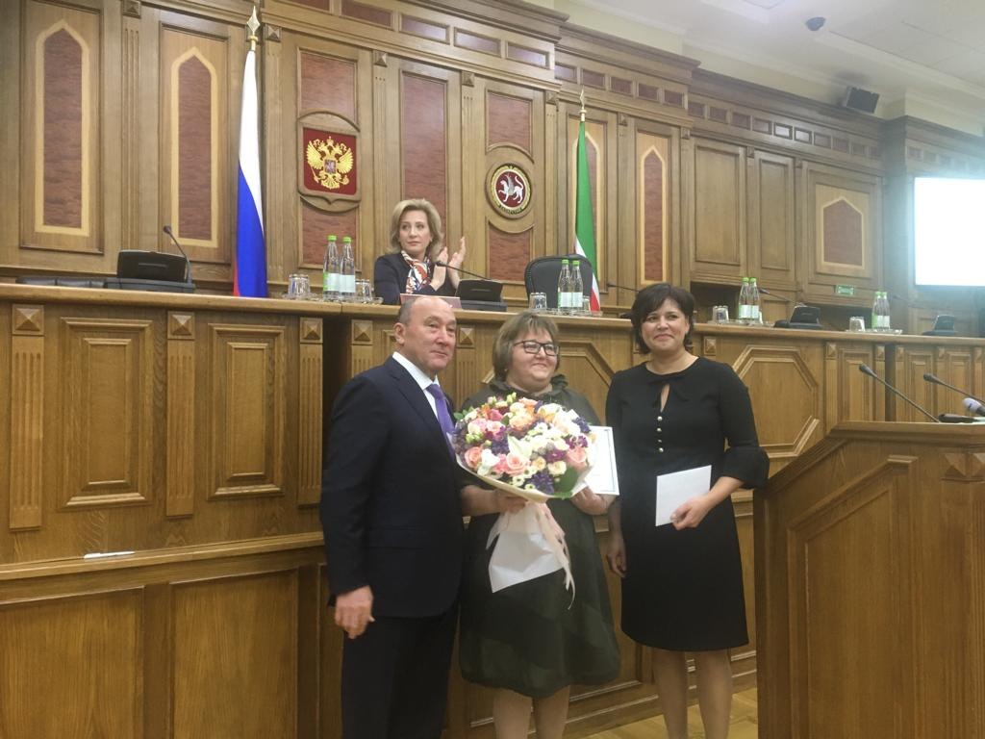
«Авыл укытучысы» - 2019
Абсолютный победитель
конкурса «Сельский учитель», организованный редакцией журнала «Мәгариф” и Министерством образования
и науки РТ
Хисамова Зульфия Минзуфаровна,
учитель начальных классов

Slide 15
Результаты обучения
Учебный год | Всего обучающихся (без 1 классов) | Из них:
 |  | Аттестованы % | На «5» | На «4» и «5» | Переведены условно | Оставлены на повторный учебный год
2015-16 | 42 | 100 | 0 | 29(69,05%) | - | -
2016-17 | 41 | 100 | 0 | 25 (60,9%) | - | -
2017-18 | 36(0) | 100 | 1 | 24 (69,4%) | - | -
2018-19 | 33(3) | 100 | 1 | 20(63,64%) | - | -
2019-20 | 32 | 100 | 1 | 21 (65,62) | - | -

Slide 16
Результаты ОГЭ за 4 года
№ п/п | Предмет | 2016 |  | 2017 |  | 2018 |  | 2019
 |  | Сред. балл | Сред. оценка | Сред. балл | Сред. оценка | Сред. балл | Сред. оценка | Сред. балл | Сред. оценка
1 | Русский язык | 30,7 | 4,3 | 28 | 3,8 | 29,5 | 4 | 31,3 | 4
2 | Математика | 17,5 | 4 | 15,4 | 3,6 | 17,5 | 4 | 21,3 | 4,3
5 | Биология | 28,8 | 3,72 | - | - | 18 | 3 | 32 | 4
6 | Химия | 18 | 4 | - | - | - | - | - | -
7 | Обществознание | 24,5 | 3,6 | 22,4 | 3 | 28 | 4 | 30 | 4
9 | Татарский язык | 17,5 | 4 | 16,2 | 4,4 | 19 | 4,5 | 15 | 4
10 | География | - | - | - | - | - | - | 29 | 5

Slide 17
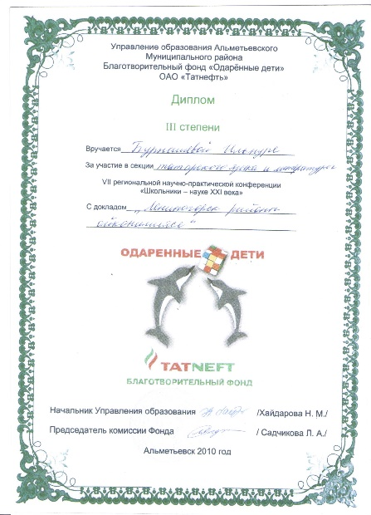
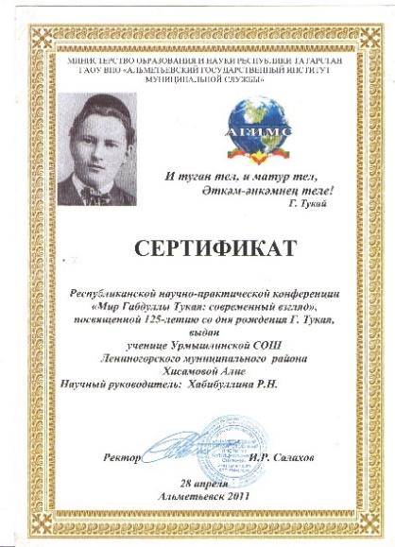
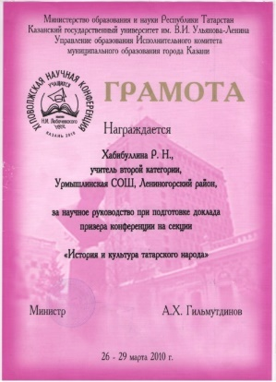
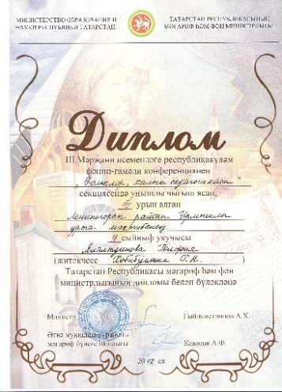
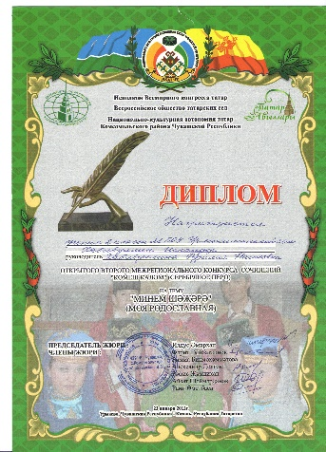
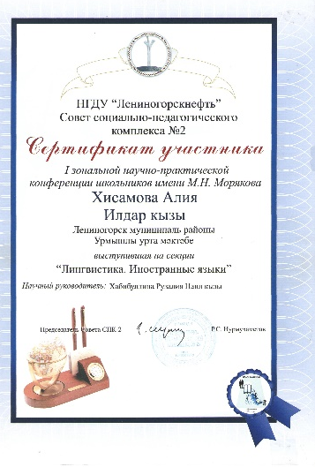
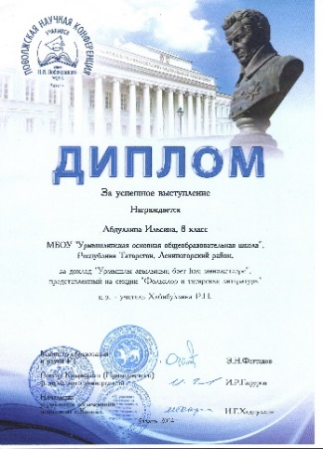
Учащиеся с огромном желанием и активными поисками охотно участвуют и часто занимают призовые места в районных, зональных и республиканских научно-практических конференциях, олимпиадах, конкурсах, организованных “Школьники науке 21 века”, имени Г.Никишина, М.Морякова, Н.Лобачевского, Г.Ибрагимова, К.Насыйри, М. Джалиля, А.Алиша и др.

Slide 18
Результаты участия на муниципальном этапе предметных олимпиад
Уч. год | Призовые места | Из них победителей
2015-16 | 10 | 6
2016-17 | 11 | 4
2017-18 | 13 | 4
2018-19 | 12 | 4
2019-20 | 7 | 3

Slide 19
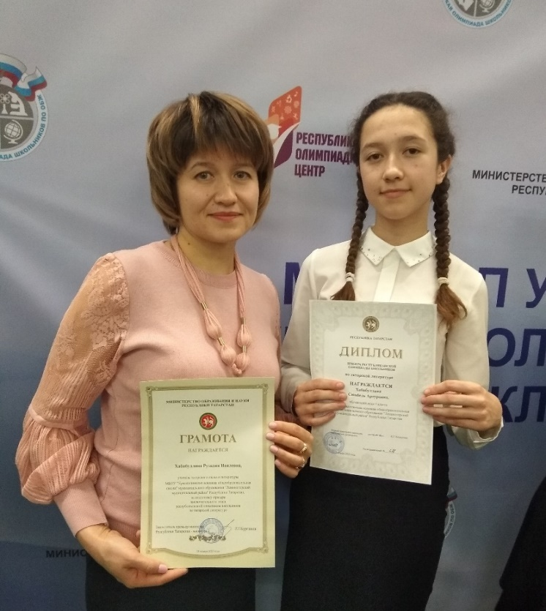
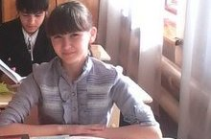
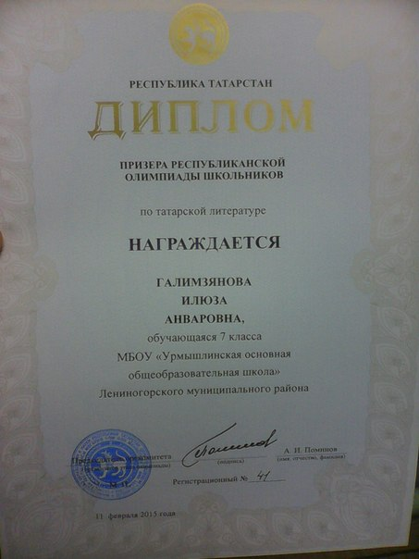
Республиканский этап олимпиады по татарской литературе
Галимзянова И.А.
7 класс – призер, 2015 г.
Хабибуллина С.А.
7 класс – призер, 2020 г.

Slide 20
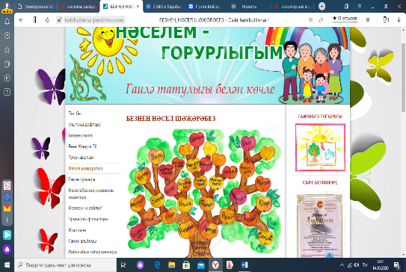

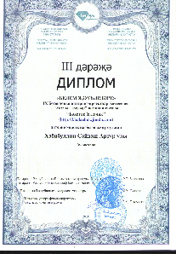
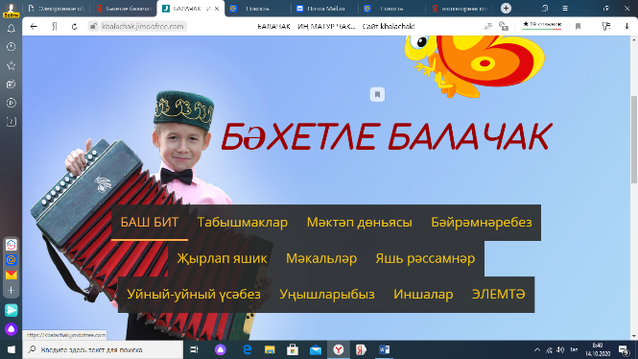
С 2013 года действует
личный сайт школы «Колокольчик".
Учителя и учащиеся ведут свои сайты.
Ежегодно участвуем и
становимся победителями
и призёрами Всемирного конкурса татарских интернет-проектов
"Белем җәүһәрләре ".

Slide 21
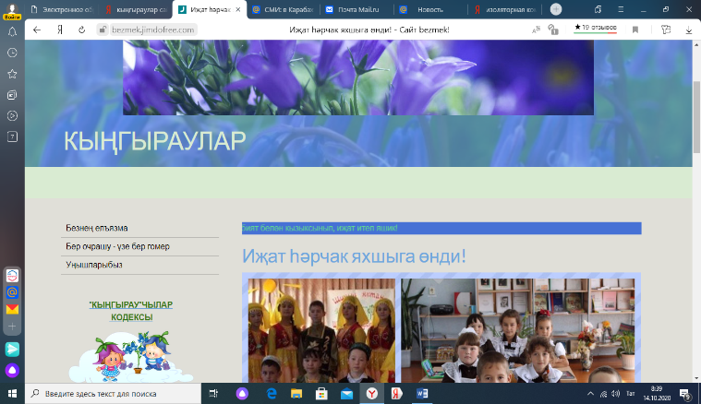
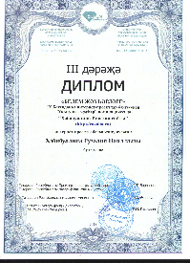
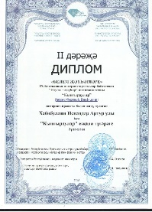
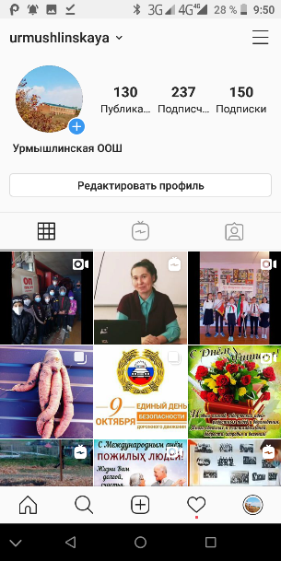
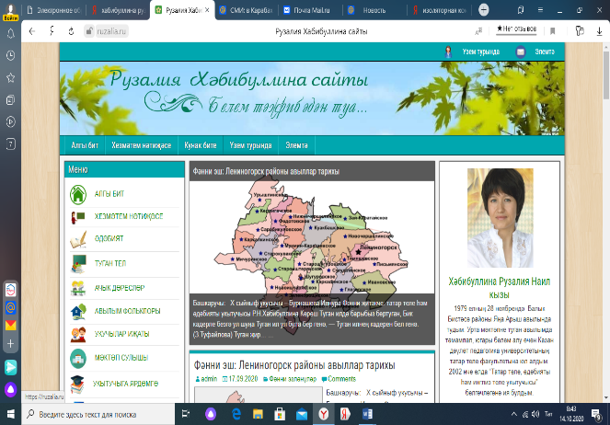
Современные технологии позволяют распространить наш опыт работы и достигнуть результатов.

Slide 22
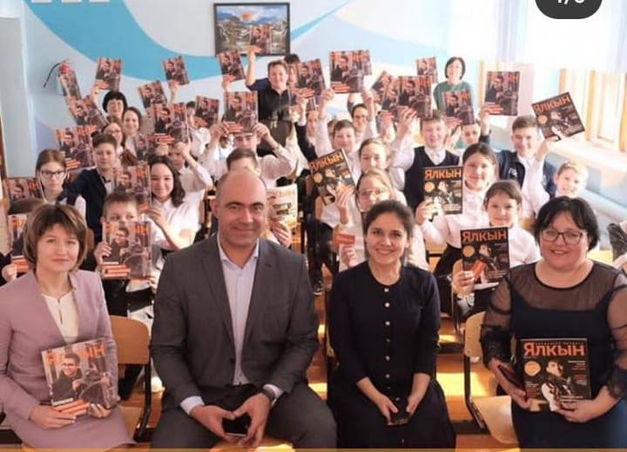
Основа успеха школы - правильная организация методической работы и взаимопонимания с коллективом.
Наша замечательная работа - плод совместного труда каждого учителя и учащихся.

Slide 23
Желаем вам успехов в работе!
Спасибо за внимание!

